Slide 1


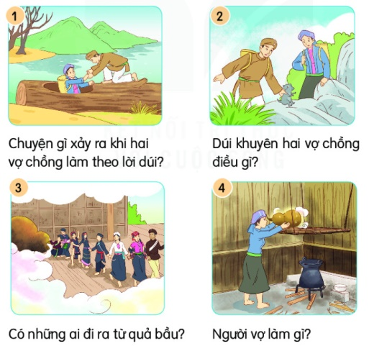


Slide 2
01- Tìm hiểu câu chuyện
Dựa vào câu hỏi gợi ý, nói về nội dung từng tranh

Slide 3
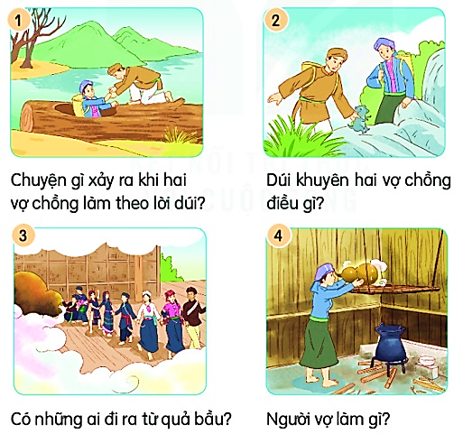
Người chồng đỡ người vợ chui ra từ một khúc gỗ to khoét rỗng, xung quanh nước ngập mênh mông.

Slide 4

Hai vợ chồng đi rừng bắt được một con dúi.

Slide 5

Những con người nhỏ bé bước ra từ trong quả bầu.

Slide 6
Hai vợ chồng lấy quả bầu xuống, áp tai nghe.

Slide 7
02- sắp xếp các tranh theo thứ tự câu chuyện

Slide 9

03 – NGHE KỂ CHUYỆN

Slide 10
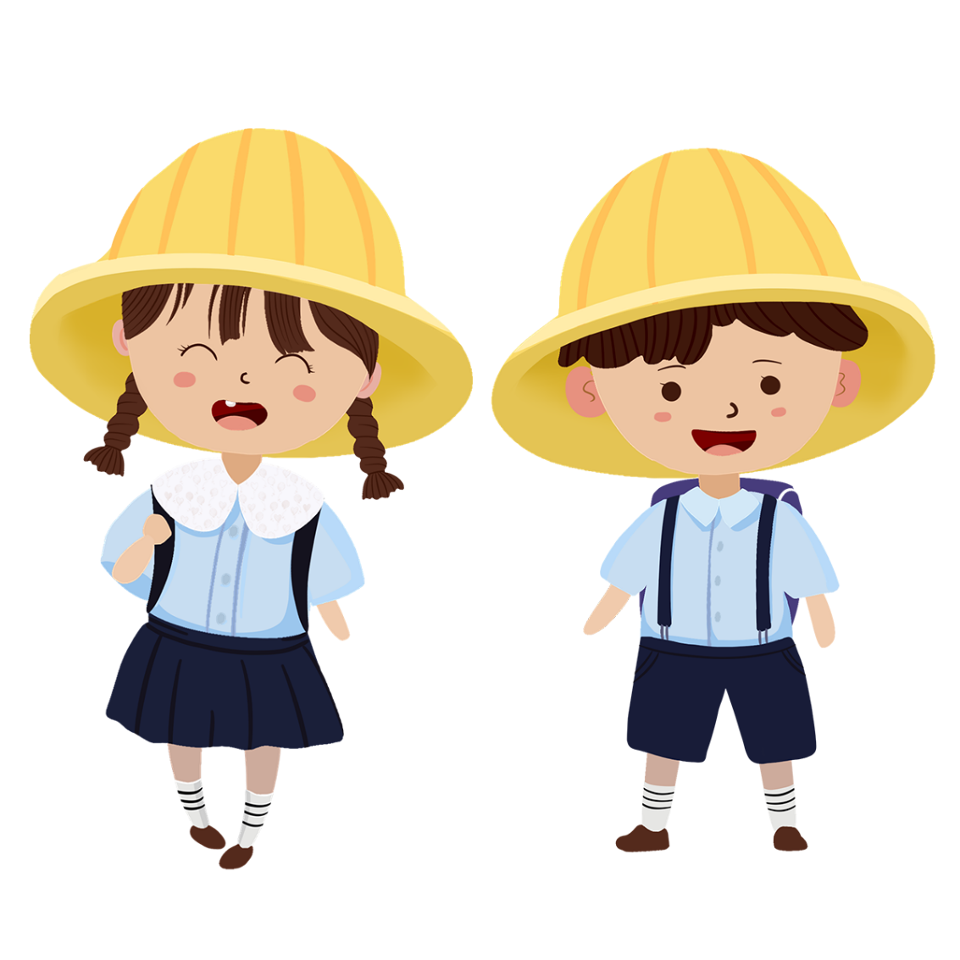
04 – kể lại từng đoạn câu chuyện
Làm việc nhóm đôi
Thực hành kể cho nhau nghe
Yêu cầu:
Kể đúng nội dung từng bức tranh
Kể đúng giọng đọc của nhân vật
Sử dụng phối hợp ngôn ngữ hình thể

Slide 11

